Slide 1

TRAFFIC ACCIDENTS
PROJECT
Presented by L.A.V Group
Leeran Hsu, Arthur Kogan and Vadym Ogarok

Slide 2

תיאור ה DATA
מקור הנתונים הינו מאתר Kaggle
מקור הנתונים מכיל נתונים על: תנאי דרך, תנאי מזג אוויר,
כמות הנפגעים והנזק הכספי
מקור הנתונים מכיל סה”כ 24 עמודות:
עמודת תאריך
11 עמודות קטגוריאליות
השאר מספריות ועמודות תאריך מחושבות

Slide 3
טיפול וניקוי הDATA-
סידור עמודות טקסט: היו מונחים דומים בעמודות קטגוריאליות מסוימות, בוצע שילוב של המונחים הללו לקטגוריה אחת
סידור טקסטים ב-Power Query Editor
הסרת שורות כפולות - הוסרו 31 שורות כפולות ברמת ב-DATASET
הסרת תאריכים לפני אוגוסט 2015 – 4 שורות סה"כ
הפיכה של עמודות קטגוריאליות מסוימות לעמודות דגל
טיפול ב-Unknowns - למשל:
עמודת תאורה (Lighting Condition) שונתה לתאורה המתאימה
לשעת היום ולמזג האוויר

Slide 4
סידור הDATA-
הוספת טבלאות ממד:
תאריך וזמן: טבלה שכוללת שדות של תאריך ושעה, עם 60,000 שורות (פחות מה-DB המקורי של 209,000 שורות)
תנאי דרך ומזג אוויר: טבלאות ממד נוספות שמכילות נתונים על תנאי הדרך ומזג האוויר
אינדקסים וערכים ייחודיים:
טבלת התאריכים: תאריך ושעה
טבלאות תנאי דרך ומזג אוויר: אינדקס רץ לכל שילוב ייחודי של עמודות

Slide 5
ERD

Slide 6
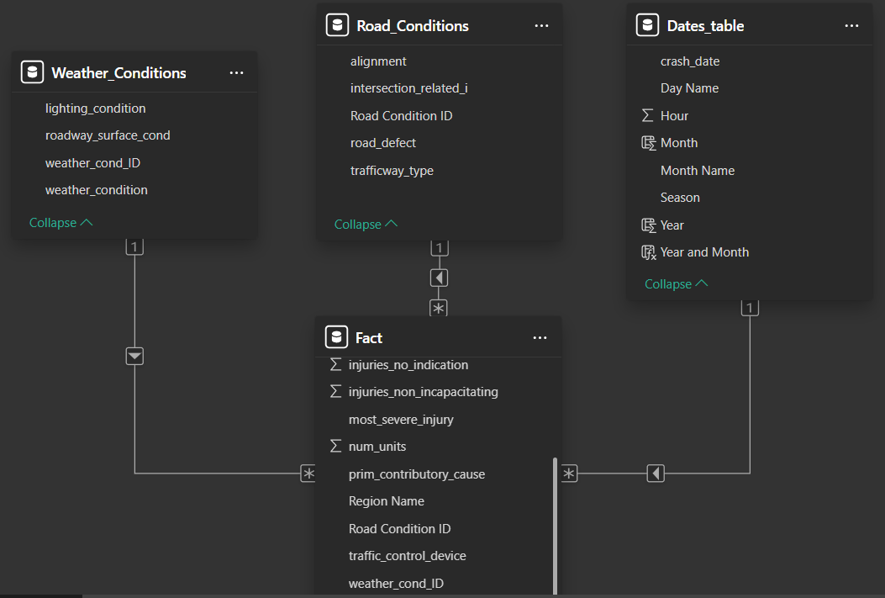

Slide 7
אתגרים מרכזיים
שילוב מיקומים: ניסינו לייבא נתונים שחסרים לנו. בוצע חיבור בין התאריכים והשעות מDATASET- שלנו לאחד יותר גדול עם 7.7 מיליון שורות ולא הייתה התאמה
הוספת מיקומים: ניסינו להגריל אותם באופן שתואם לנתונים במציאות, אך הבנו שלחלק את הטבלה ל4 אזורים תיצור הטיה לכן בסוף החלטנו שלא לעשות זאת
בחירת מדדים: היה מאתגר לחשוב על מדדים משמעותיים – מכיוון שלא היו לנו נתונים כספיים רציפים או נסיעות שהן לא תאונות

Slide 8

מדדים מרכזיים
המדדים שנבחרו:
מדד כמות הנפגעים הממוצעת בתאונה – מדד משמעותי למידת החומרה של תאונה
אחוז התאונות שנזקן יותר מ-1,500 דולר – מדד נוסף שיעזור להצביע על תאונות עם נזק משמעותי

Slide 9
DASHBOARD

Slide 10

DASHBOARD

Slide 11
מסקנות
ניתן להבחין כי למרות שבשעות הלילה ישנן פחות תאונות – התאונות בעלות יותר נפגעים לתאונה ונזקן גבוה יותר
בניגוד לדעה הרווחת, למרות תנאי מזג האוויר הקשים בחודשי החורף, ניתן לראות כי התאונות פחות קטלניות
הבחנו כי התאונות בעלות הנזק הגבוה עולות בשיעור דומה לעליית האינפלציה
בסופי השבוע התאונות יותר קטלניות

Slide 12
המלצות
https://app.powerbi.com/groups/me/reports/19f55bc8-401f-4341-922a-0ceaae775274/99016a2a39e568c238dc?experience=power-bi
העלאת האכיפה בשעות הלילה ובחודשי הקיץ
ניסיון לשנות את תרבות הנהיגה ע"י קורסי נהיגה מונעת
ענישה מחמירה יותר על עבירות כביש הקשורות בהתעלמות מסימני דרך

Slide 13
הצעות לניתוחים עתידיים
שדה אזור (במידה וניתן להשיגו בעתיד)
זהו נתון חשוב אשר יכול לעזור עם הניתוחים (אם האזור אורבני או לא) –
לבדוק האם יש קשר בין נזק / כמות הנפגעים הממוצעת לתאונה לבין
אזור
נתונים כספיים רציפים
במידה ויושג נתון כזה, יהיה אפשר להתמקד יותר בנזקים האגביים
שנגרמים בממוצע ואילו תיקוני כביש עדיפים כך שתיקונם יעלה פחות מהנזק
הפוטנציאלי שעלול להיגרם

Slide 14
סיכום כללי
עבדנו בעיקר עם POWER QUERY ו-POWER BI, למדנו איך לחשוב על DIMs ולבנות אותם בלי להפריז בכמותם
זאת על מנת להפחית את העומס על טבלת הFact- או לנרמל בקצרה
בDashboard- בעיקר התמקדנו בחוויית המשתמש כך שיהיה קל יותר לנתח נתונים, לנווט בין הגרפים ולפלטר
בחירת המדדים נעשתה על מנת לבדוק אילו גורמים יכולים להשפיע על חומרת התאונה

Slide 15
THANK YOU

